Slide 1
Лекция на тему
«БЦЖ профилактика туберкулеза»
Детская консультация
ТОО «Авиценна-Бурабай»

Slide 2
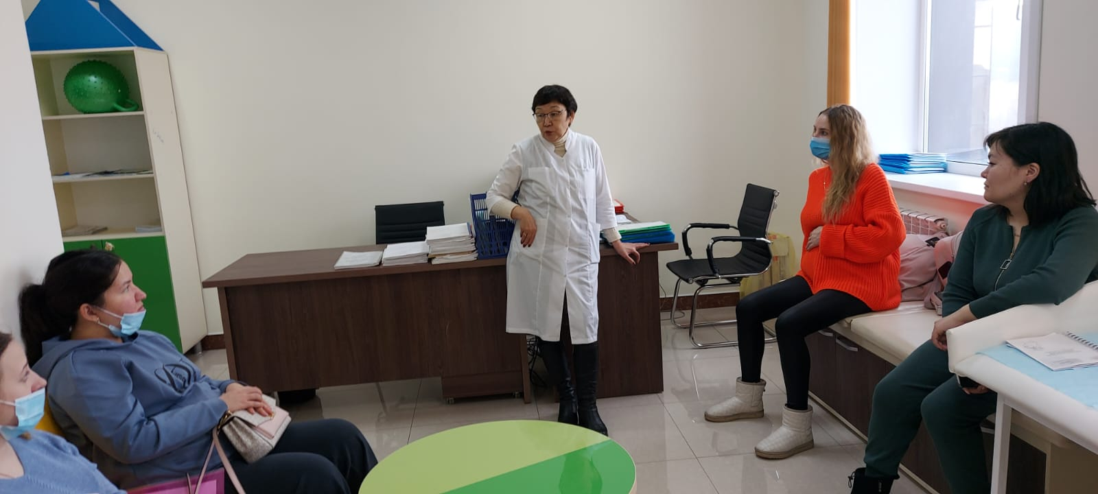
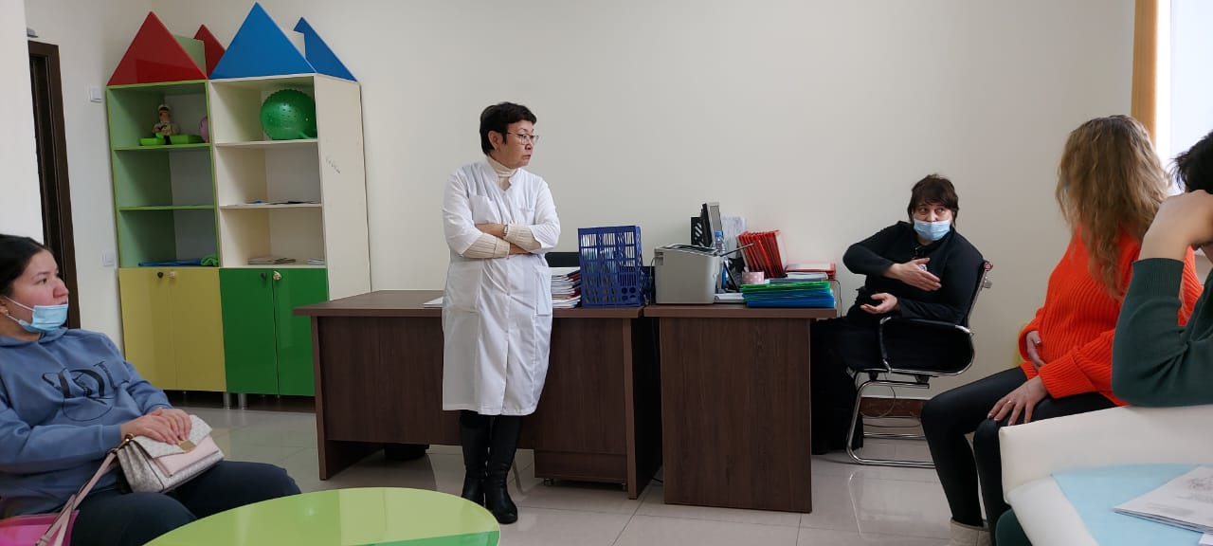
Фтизиатр Шаяхметова Р.Н

